Slide 1

Лекция 4. Концептуальные модели. ER диаграммы. Сущности и связи. Структуры на атрибутах. Исправленная теорема Хиса. Нормализация. Денормализация

Slide 2
Концептуальная модель “Сущность-Связь”.
Сущности
Наиболее известная концептуальная модель “сущность – связь” (Entity-Relationship ERD) предложена Питером Пин Шен Ченом (Peter Chen) в 1976 г.
Три основных понятия ER-модели: сущность, связь, атрибут. У сущности есть имя и атрибуты, у атрибута имеется имя и значение. Связи также имеют имя и атрибуты.
Сущность это объект или процесс, информация об экземплярах которого должна сохраняться в своем наборе записей. Схема сущности определяет схему набора.
Сущность определяет тип, а не экземпляр. На ER-диаграммах сущность представляется прямоугольником, в котором обязательно указывается имя сущности.
Дополнительно можно указывать примеры экземпляров сущности. С каждым типом сущности связывается предикат, задающий принадлежность экземпляра сущности типу. Необходимо гарантировать, что экземпляры сущности различимы. Это требование аналогично требованию отсутствия записей-дубликатов или кортежей в реляционных таблицах.
Сущности бывают вещными или процессными.
В общем случае сущности бизнеса описываются предикатами
более сложными чем в логике первого порядка. В них могут
существовать разносортные атрибуты, в том числе,
атрибуты-ресурсы, неортогональные атрибуты.
Имя сущности
Магазин
например,
Спортмастер
Пример экземпляра

Slide 3
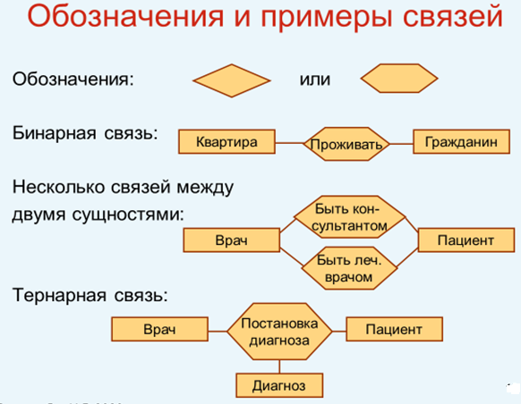
Связи
Связь – это тѝповое понятие, устанавливающее правила связывания сущностей. Каждый экземпляр типа связи, устанавливается между экземплярами типа сущности. Может существовать рекурсивная связь между типом сущности и им же самим (как бы его дубликатом).
Концы бинарной связи в ER-модели характеризуются:
степенью конца связи (сколько экземпляров
данного типа сущности должно присутствовать
в каждом экземпляре данного типа связи);
обязательностью связи (т. е. любой ли
экземпляр связываемой сущности должен
участвовать в некотором экземпляре
данного типа связи).
В продвинутых системах могут
использоваться имена ролей (имена
концов связи), определяющие функции связи
по отношению к связываемым сущностям;

Slide 4
Атрибуты. Атомарность.
Атрибут это свойство сущности или связи, получаемое путем наблюдения или измерения. Информацию об экземпляре сущности выражают набором нескольких пар “атрибут – значение”.
Атрибут принимает одно или несколько значений из некоторого набора.
Значения атрибутов обычно принадлежат одному типу, но возможны бестиповые атрибуты. На ER-диаграммах типы атрибутов не указывают.
Свойство атомарности атрибута корректно определяется только в рамках выбранной семантики. Атрибут атомарный, если его компоненты не имеют смысла или не должны быть выделены в этой семантике. Атрибут, атомарный в одной семантике, может быть неатомарным в другой.
Пример: Если, например, мы обещаем никогда не интересоваться отдельно фамилией именем и отчеством, то атрибут ФИО, то есть “Фамилия, имя, отчество” атомарный. Если эти компоненты нам нужны, то ФИО неатомарный атрибут.
Замечание: В моделях данных основанных на реляционной алгебре и исчислениях на кортежах и доменах атрибуты должны быть атомарными. Однако, в современных СУБД над основной моделью имеется второй слой - XML и/или регулярные выражения - позволяющий работать с регулярными выражениями и текстами XML, которые на нижнем уровне считаются атомарными, то есть не структурируемыми.

Slide 5
Сорта атрибутов
Некоторые сорта атрибутов (может быть, пересекающиеся!):
Ключевые атрибуты, однозначно определяющие экземпляр сущности. Это ключи первичные,
уникальные, альтернативные, суррогатные.
Неуникальные ключи.
Атрибуты состояния. Не ключевые и не темпоральные.
Темпоральные атрибуты задающие моменты или интервалы времени для экземпляра сущности
или его компонентов.
Атрибуты ресурсов, представляющих какую-то часть сущности-ресурса доступную экземплярам
другой сущности (я и 100000 р. в кармане). Хранятся в сущностях-контейнерах.
Атрибуты допускающие отсутствие значения (Null).
Атрибуты, вычислимые по данным одного или нескольких кортежей, находящихся, быть может, в нескольких отношениях. или атрибуты, связанные отношениями. Пример — нарастающий итог;
Атрибуты связанные по смыслу. Один из атрибутов (поясняющий) доопределяет другой. Например,
пары “Вес” и “Единица измерения веса”, результат измерения и шкала. Образуется блок атрибутов.
Атрибуты, вводимые пользователем и расширяющие семантику данных.
Необязательные атрибуты. В полуструктурированных данных часть атрибутов обязательна, а другие атрибуты, не обязательные, могут существовать только у некоторых экземпляров сущности.
Атрибуты, заданные на лингвистических переменных.
Замечание: Существуют концепты без атрибутов. Их содержание выявляется и уточняется через связи.

Slide 6
Блоки атрибутов
“Блок” (“блок атрибутов”) это набор атрибутов, объединённых общей семантикой.
Пример: первичный ключ из одного или нескольких столбцов
Блок имеет трёхчастную структуру
первая компонента указывает, к чему прикрепляется блок;
вторая указывает, какие значения смыслов прикрепляются;
третья компонента – роли блоков и входящих в них двух предыдущих компонент; часто отсутствует, иногда содержится вне сущности, например, в метаданных (в словаре) и в комментариях; часто эта компонента предполагается, но не фиксируется в схеме.
Пример: первичный ключ; прикрепление к строке задается метаданными; вторая компонента – перечень столбцов ключа; третья – определяется неявно сервером БД при реализации команды CREATE TABLE.
Блоки могут образовываться композициями других блоков, в частности вкладываться один в другой.
Пример: Таблица с зависимостью от части ключа (см. приведение к 2НФ).
Важно: Некоторые блоки должны быть выделены в отдельную сущность.

Slide 7
Атрибуты связей
Для представления связей с арностью больше двух используем ассоциативную таблицу.
Выделим две разновидности атрибутов связей:
Атрибуты привязки, через которые осуществляется привязка к связываемым сущностям.
Эмерджентные атрибуты, определяющие свойства проявляющиеся только при наличии связи.
Пример: Сущности “Работник” и “Проект” со связью “Проект - Работник”, содержащей атрибуты связи
“Номер_работника”, “Номер_проекта”
и эмерджентный атрибут свойства связи “Ресурс_времени”.
Его смысл “Плановые затраты времени работника на деятельность в рамках проекта с указанным номером_проекта”.
Важно: Атрибуты связей также могут объединяться в блоки.

Slide 8
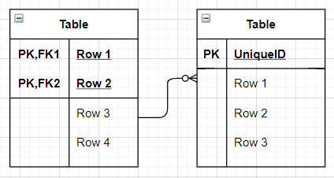
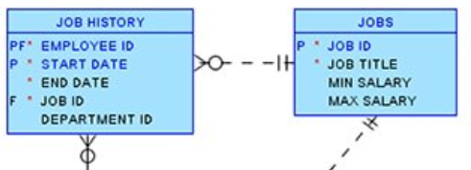
Обозначения на ER-диаграммах
В теории
В инструментальных средствах
В draw.io https://app.diagrams.net/
Обозначение | Значение
 | Тип, определяющий набор независимых сущностей
 | Тип, определяющий набор зависимых сущностей
 | Атрибут
 | Ключевой атрибут
 | Тип, определяющий набор бинарных связей
Имя сущности
Имя типа
имя_атрибута
В Oracle SQL Developer Data Modeller
имя атрибута
Имя_связи

Slide 9
Нотации IDEF1X и IE
IE - Information Engineering (информационное проектирование). Слабые и сильные сущности изображают одинаково – прямоугольниками. Обозначения:
- o – ноль;
- | – один;
- || – один и только один (строго один). Обычно со стороны родительской таблицы;
– много (больше 0). Этот знак иногда называют «вороньей лапкой» (crow’s foot).

Slide 10
Примеры в нотации IE
Экземпляру родительской сущности могут соответствовать 0,1 или много экземпляров дочерней сущности
Экземпляру родительской сущности могут соответствовать ни одного или один экземпляр дочерней сущности.
Экземпляру родительской сущности могут соответствовать 1 или много экземпляров дочерней сущности.

Slide 11
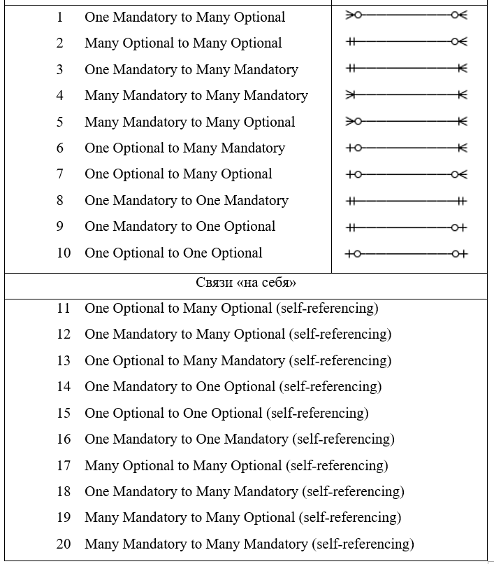
Некоторые виды связей

Slide 12
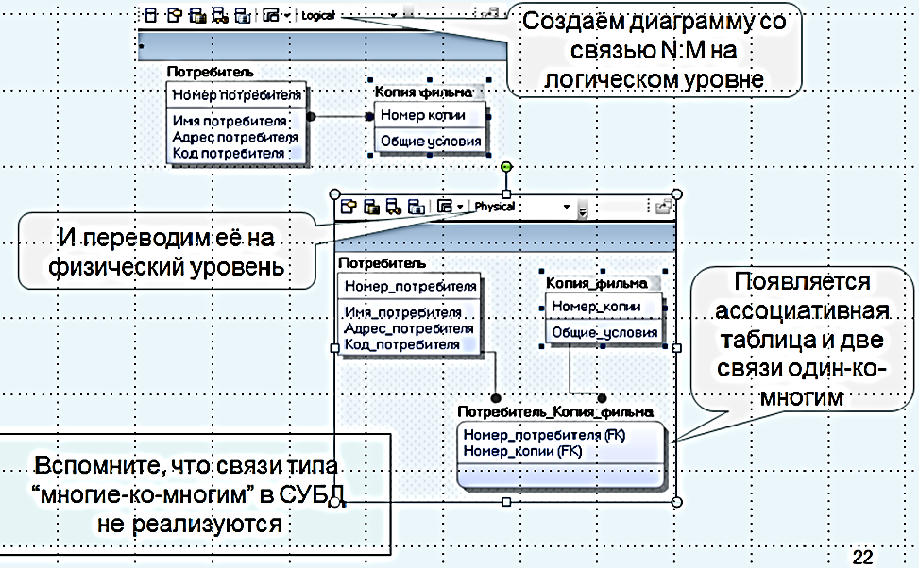
Разрешение связи многие-ко-многим

Slide 13
Вспоминаем уточнённую теорему Хиса
Расширенная формулировка теоремы предполагает, что выявлена вся семантика отношения, в том числе семантика блоков атрибутов, объединённых по смыслу.
Замечание: Применяя теорему формально в случае когда атрибуты-аргументы функциональной зависимости образуют первичный ключ получаем разбиение отношения на столбцы. Проблема с семантикой таких отношений!
Теорема Хиса (полная формулировка): Пусть в отношении r со схемой R(S), где S – полный набор атрибутов отношения, выделены три набора атрибутов A, B, C таких, что A ∩ B = ∅, A ∩ C = ∅, B ∩ C = ∅ , A ∪ B ∪ C = S. Могут также существовать блоки атрибутов, объединённых по смыслам и не обязательно совпадающих с A, B, C. Тогда, если существует функциональная зависимость, действующая из набора B в С, и проекции proj _{{A,B}} (r), proj _{{B,C}} (r) имеют смысл в принятой семантике, то они образуют полнуюдекомпозицию отношения r.

Slide 14
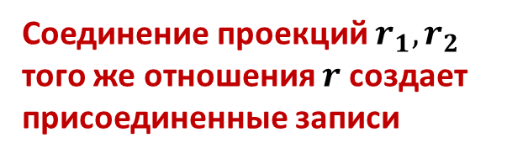
Неполная декомпозиция. Присоединенные записи
Проекции этого отношения:
Исходное отношение:
Соединение проекций $r_{1},r_{2}$ того же отношения $r$ создает присоединенные записи

Slide 15
Аномалии
Рассмотрим модельную семантику, в которой изучаемый объект это фрагмент концептуальные модели, а опорный объект это фрагмент модели предметной области.
Аномалиями в какой семантике (обычно, просто аномалиями) называются несоответствия этих моделей, проявляющиеся при выполнении вставки, обновления и удаления данных.
Аномалия вставки
Пример: Таблица “Заготовки” для “Конторы по заготовке когтей и хвостов”
Запись нового заготовителя не сдавшего пока ни когтей, ни хвостов приведёт к дописыванию Null’ов по крайней мере в два последних столбца. В предметной области такого действия нет!
Аномалия обновления
Если кроме таблицы “Заготовки” имеется таблица “Адреса заготовителей” то, при смене фамилии заготовителя, необходимо либо поменять фамилию в обеих таблицах, либо везде уточнить, до какой даты использовать старую фамилию , а затем новую. Хорошо бы где-то сохранить сам факт смены фамилии. Причина – дублирование данных. Оно может быть многократным.
Аномалия удаления
Если запись с некоторым заготовителем единственная, то удаление заготовки приведёт к удалению самого заготовителя. Необходимо вместо удаления выполнить обновление записи.
Заготовитель | Адрес | Дата | Когтей кг | Хвостов кг
Некто | Где-то | 03-02-21 | Null | Null

Slide 16
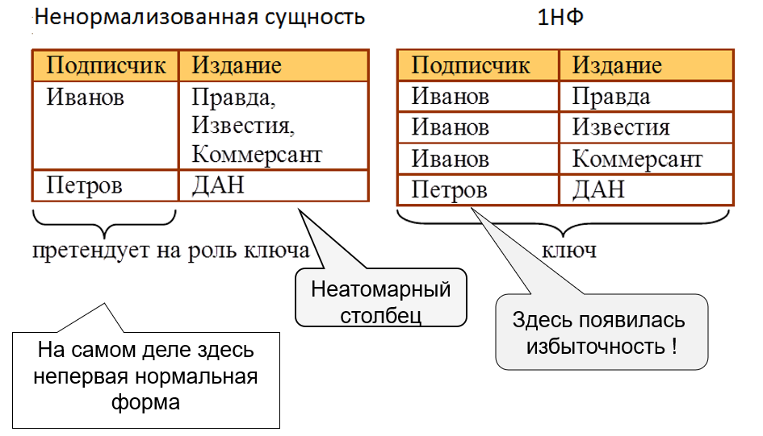
Первая нормальная форма (1НФ). Выравнивание сущностей

Slide 17
Шаблон транспонирования отношения
На стадии анализа могут возникнуть отношения в которых затруднительно или не возможно заранее определить полный список атрибутов.
Нет ничего хуже базы данных, в которой при эксплуатации приходится менять структуру данных.
Часто подобная ситуация возникает при использовании нескольких атрибутов, близких по смыслу, отражающих концепты родственные в каком-то отношении. Например:
- телефон домашний,
- телефон мобильный,
- телефон служебный.
А почему не может быть ещё телефон на даче, телефон секретаря и т.д.?
Конец мучительным раздумьям на тему “Сколько может быть телефонов?” кладёт транспонирование отношения с телефонами к такому виду:
Это пример реализации шаблона “Транспонирование …” для перехода от таблицы со схемой,
изменяемой при манипуляции данных к таблице с изменяемым набором строк.
Обобщая пример, получите шаблон транспонирования отношения.

Slide 18
Пример приведения к 1НФ (способ выделения в отдельную сущность)

Slide 19
Правила приведения к 1НФ способом выделения в отдельное отношение
Разделить составные атрибуты (в примере это “Дата зачисления и увольнения”) на простые (атомарные) (в примере это “Дата зачисления” и “Дата увольнения”)
Выделить “повторяющиеся” (близкие по смыслу) атрибуты (в примере это “Хобби_i” и “Тлф_j”), обращая внимание на их семантику и учтя, что все атрибуты группы зависят от ключа исходного отношения. Свернуть выделенные группы, используя как атрибут общее имя сущностей выделенных в группу и, может быть добавив атрибуты свойств группы в соответствии с шаблоном транспонирования отношения.
Для каждой группы используя теорему Хиса, создать новую справочную сущность / отношение, ключ которой состоит из ключа исходного отношения и полученного обобщающего атрибута, а свойства группы находятся в неключевой области.
Установить идентифицирующую связь типа 1:N от исходной сущности к каждой созданной справочной сущности
Замечание: Заметьте, что неключевых атрибутов в новых сущностях в примере не существует. Они появятся, если атрибуты в группе имеют имя и значение
Почему связь должна быть идентифицирующей?
Потому, что выделенные справочные сущности только уточняют свойства основной
сущности и без привязки к основной сущности эта особенность (т. е. уточнение) теряется.
Например, на предыдущем слайде справочная сущность “хобби” имеет смысл
“хобби данного сотрудника”, а без привязки её смыслом будет “хобби вообще”, что
не соответствует семантике исходного отношения.

Slide 20
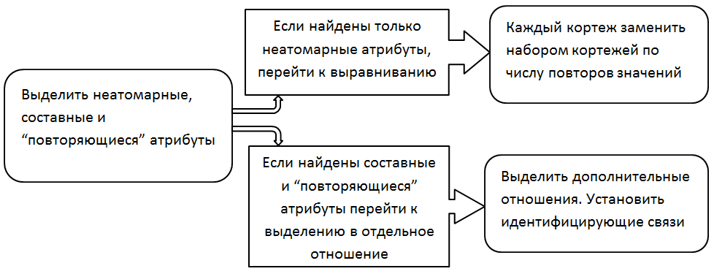
Два способа приведения к 1НФ

Slide 21
Сильные и слабые сущности
Вспомним, что сущности (и отношения) бывают двух видов:
слабые (зависимые) и
сильные (независимые).
Сильная сущность существует “сама по себе”. Первичные ключи у нее тоже свои, то есть определяются только своими атрибутами (свойствами). На ER-диаграммах в ERWin сильные сущности представляются прямоугольниками.
Слабая сущность для идентификации своих экземпляров требует привязки к экземпляру связанной с ней, другой сильной или слабой, сущности. Первичный ключ слабой сущности использует ключевые поля этой связанной с ней сущности. Происходит миграция первичного ключа сильной сущности в первичный ключ связанной слабой сущности. На ER-диаграмме в ERWin слабая сущность представляется прямоугольником с закругленными углами.
На предшествующем слайде 17 сущности “хобби” и “телефон” слабые, а преобразованная или исходная сущность “сотрудник” сильная.
Замечание: Не следует считать, что слабая сущность определяется через связь только с сильной
сущностью. На другом конце связи может быть и другая слабая сущность.

Slide 22
Зависимости от части ключа. 2НФ
Может оказаться, что кроме функциональной зависимости всех ключевых атрибутов от всего ключа, существуют зависимости неключевых атрибутов от части ключа.
Пример: В приведенном ниже отношении “Доходы_совместителей” поле “ИНН” однозначно определяет поле “Ф.И.О.”:

Slide 23
Определения 2НФ
Определение: Если набор атрибутов B = {B_{j}} зависит от всего набора атрибутов A = {A_{i}}, но не зависит от части этого набора, то говорят, что функциональная зависимость
f: A → B полная (или, в другой терминологии, неприводимая слева).
Определение 2НФа (через атрибуты): Отношение в 1НФ находится в 2НФ, если ни один атрибут вне первичного ключа не находится в функциональной зависимости от атрибутов, образующих часть ключа.
Определение 2НФк (через ключи): Отношение в 1НФ находится в 2НФ, если каждый неключевой атрибут, находится в полной функциональной зависимости от ключа.
Замечание 1: Определения 2НФа и 2НФк эквивалентны.
Замечание 2: Если единственный ключ отношения в 1НФ является простым (не конкатенированным), то отношение в 1НФ уже находится в 2НФ.

Slide 24
Правило приведения к 2НФ
Выделить неключевые атрибуты, зависящие от части первичного ключа. Иначе говоря, найти функциональные зависимости группы неключевых атрибутов от части атрибутов ключа.
Для каждой такой функции в соответствии с теоремой Хиса создать новую сущность; все ее атрибуты входят в соответствующую функциональную зависимость.
Вычеркнуть атрибуты-значения найденной функции в исходной сущности, первичный ключ которой останется неизменным.
Установить идентифицирующую связь 1:N или N:1 от исходной сущности к созданной сущности.
Продолжить процесс поиска функциональных зависимостей неключевых атрибутов от частей ключа.
Замечание: Образованные группы атрибутов не могут быть не осмысленными, так как аргументы используемых функций входят в состав ключа исходной сущности.
В примере на следующем слайде существует зависимость атрибутов “Фамилия”, “Имя”, “Отчество”, “Должность” от атрибута “Таб_номер_рук”, являющегося частью первичного ключа.

Slide 25
Пример приведения к 2НФ (в ERWin)
Ненормализованное Отношение в 2НФ отношение
А связь будет идентифицирующей потому что ключ новой зависимости мигрирует в ключевую область преобразованной исходной сущности. т.е. проект идентифицируется своим названием и табельным номером руководителя.

Slide 26
Правило приведения к 3НФ
Найти функциональную зависимость неключевых атрибутов от других неключевых атрибутов.
Создать новую сущность. Проверить её на осмысленность. В соответствии с теоремой Хиса все атрибуты осмысленной новой сущности входят в найденную функциональную зависимость.
Вычеркнуть атрибуты-значения найденной функции в исходной сущности.
Установить неидентифицирующую связь от созданной сущности к исходной сущности.
Продолжить процесс поиска функциональных зависимостей неключевых атрибутов от других неключевых атрибутов.

Slide 27
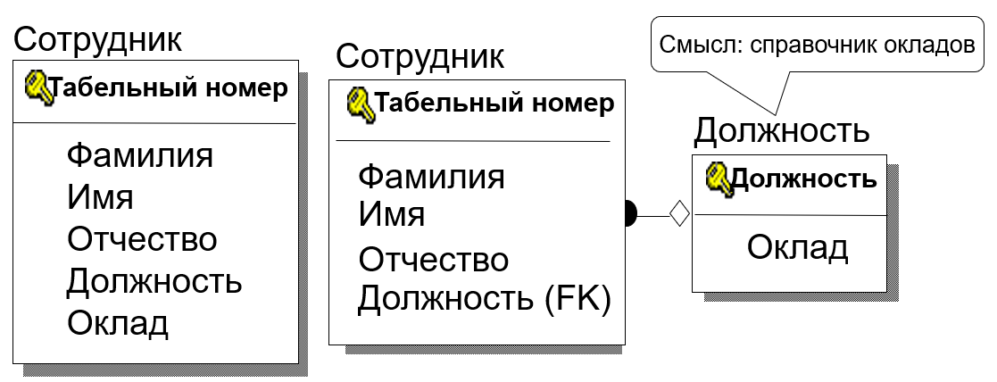
Пример приведения к 3НФ (в ERWin)
Пример: Функция f: Должность → Оклад
Ненормализованное Нормализованное
отношение отношение

Slide 28
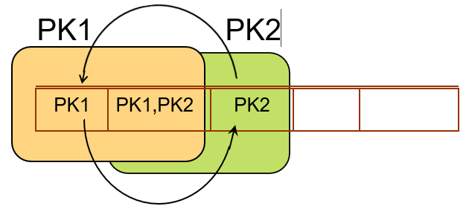
Нормальная форма Бойса-Кодда
(Boyce-Codd)
Исходное определение 3НФ основывается на предположении о том, что первичный ключ
единственный. Может оказаться, что:
отношение имеет два или более ключа-кандидата (альтернативных ключа);
по крайней мере два из них конкатенированы;
некоторые из конкатенированных ключей перекрываются (имеют общие атрибуты).
В этом случае после получения 3НФ необходимо привести отношения к нормальной форме Бойса-Кодда, сокращённо, НФБК. Ещё её называли исправленной третьей нормальной формой.
Какие функциональные зависимости должны быть исследованы при приведении к НФБК?
Пусть ранее приводили отношение к 1НФ, 2НФ и 3НФ, но не заметили пересекающихся ключей и работали только с одним из них. Тогда
следует проверить только функции,
действующие из атрибутов одного ключа,
не принадлежащих пересечению ключей,
в атрибуты второго ключа, не
принадлежащие первому.

Slide 29
ФЗ и определения НФБК
Тривиальная и неприводимая слева функциональные зависимости:
Определение 1 (Тривиальная функциональная зависимость): ФЗ f: A→B тривиальна тогда и только тогда, когда правая часть функциональной зависимости является подмножеством (не обязательно собственным) левой части, то есть B⊆A.
Определение 2 (Функциональная зависимость неприводимая слева): ФЗ называется неприводимой слева, если ни один атрибут в левой части не может быть опущен без разрушения функциональной зависимости.
Определения НФБК:
Определение 1 (НФБК): Отношение находится в НФБК тогда и только тогда, когда каждая нетривиальная и неприводимая слева функциональная зависимость имеет аргументом ключ.
Определение 2 (НФБК): Отношение находится в НФБК тогда и только тогда, когда аргументы любой функциональной зависимости есть ключи.
Чего не должно быть в отношении находящемся в НФБК:
Если ранее приводили отношение к 1НФ, 2НФ и 3НФ, то функциональных зависимостей, действующих из атрибутов принадлежащих только одному из пересекающихся ключей в атрибуты принадлежащие только другому ключу.

Slide 30
Правила преобразования в НФБК
Если вы шли последовательно (1НФ, 2НФ, 3НФ), то правила для приведения к НФБК совпадают с правилами для 3НФ. Отличия только в анализируемых функциях.
Можно получить сразу НФБК, если проверять, что “каждая нетривиальная и неприводимая слева функциональная зависимость имеет аргументом ключ” либо что “аргументы любой функциональной зависимости есть ключи”.
Связь между образовавшимися сущностями неидентифицирующая, как в 3НФ.
Пример преобразования в НФБК

Slide 31
Простой способ получения отношений сразу в 3НФ и уточнения до НФБК
Выделите простые сущности с атомарными атрибутами, не имеющие составных атрибутов и групп однородных атрибутов. Они не должны содержать в себе других сущностей. Невозможность дальнейшей декомпозиции определяется по отсутствию функциональных зависимостей кроме зависимостей от первичных ключей. Если этот этап выполнен правильно, получена 3НФ.
При наличии сомнений в правильности решения уточните ключевые атрибуты, выделив все первичные, внешние и альтернативные ключи. Если не существует никаких ФЗ кроме зависимостей от ключей, то сущность простая. Если другие зависимости обнаружены, декомпозируйте эту сущность по Хису.
Если есть пересекающиеся ключи, проверьте условие: все ФЗ должны иметь аргументами первичные ключи. При обнаружении других зависимостей получите НФБК, используя теорему Хиса.
(если вы последовательно получали 1НФ, 2НФ, 3НФ, то достаточно проверить существование функций на непересекающихся частях пересекающихся ключей)
На всех этапах процесса полезно выяснять семантику, в том числе смысл сущностей, первичные, альтернативные и внешние ключи, ограничения целостности, типы данных, метаданные, а также элементы семантики, внесённые пользователем.
Нормальная форма схемы: Схема базы данных находится в нормальной форме nНФ, если каждое ее отношение находится в этой нормальной форме или в форме которая «не слабее» nНФ.

Slide 32
Сходимость процесса нормализации по теореме Хиса
Процессы нормализации до первых четырёх нормальных форм (1НФ, 2НФ, 3НФ, НФБК) сходятся.
В самом деле, приведение к 1НФ либо не меняет число столбцов (выравнивание) либо однократно увеличивает его на количество составных атрибутов.
При переходе к следующим формам (2НФ, 3НФ, НФБК) каждая декомпозиция по теореме Хиса
приводит к отношениям с числом атрибутов меньшим по крайней мере на единицу, а число отношений схемы и исходное число атрибутов в каждом отношении схемы по определению конечно. Поэтому число создаваемых отношений, а следовательно, число шагов нормализации также конечно.

Slide 33
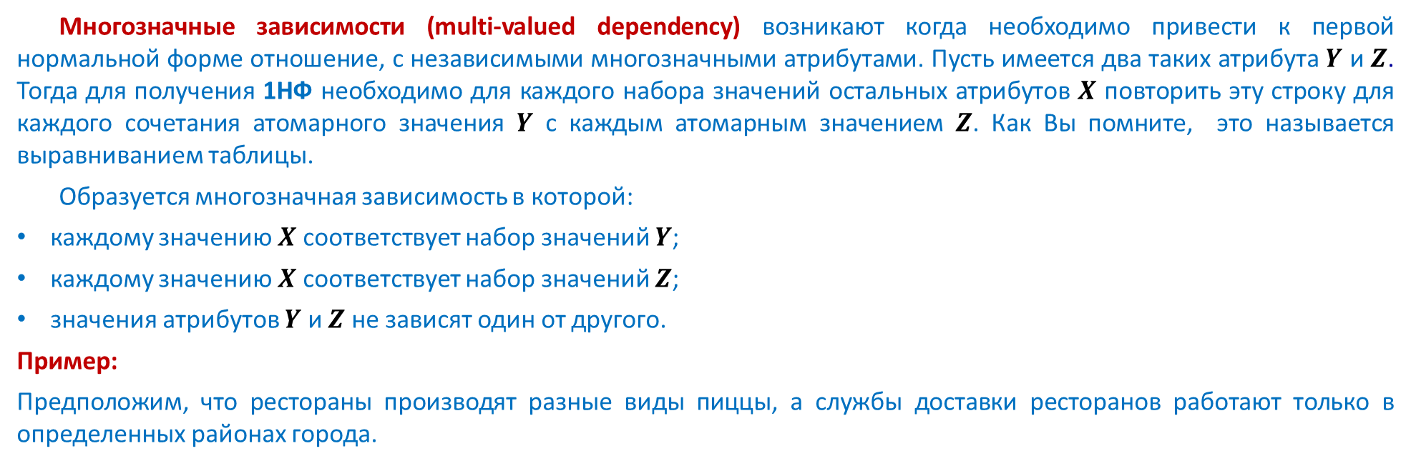
Многозначные зависимости
Многозначные зависимости (multi-valued dependency) возникают когда необходимо привести к первой нормальной форме отношение, с независимыми многозначными атрибутами. Пусть имеется два таких атрибута $Y$ и $Z$. Тогда для получения 1НФ необходимо для каждого набора значений остальных атрибутов $X$ повторить эту строку для каждого сочетания атомарного значения $Y$ с каждым атомарным значением $Z$. Как Вы помните, это называется выравниванием таблицы.
Образуется многозначная зависимость в которой:
каждому значению $X$ соответствует набор значений $Y$;
каждому значению $X$ соответствует набор значений $Z$;
значения атрибутов $Y$ и $Z$ не зависят один от другого.
Пример:
Предположим, что рестораны производят разные виды пиццы, а службы доставки ресторанов работают только в определенных районах города.
Ресторан | Вид пиццы | Район доставки
Ресторан 1 | Маргарита | Комсомольский
Ресторан 1 | Салями | Комсомольский
Ресторан 1 | Маргарита | Гидростроителей
Ресторан 1 | Салями | Гидростроителей
Ресторан | Район доставки
Ресторан 1 | Комсомольский
Ресторан 1 | Гидростроителей
Ресторан | Вид пиццы
Ресторан 1 | Маргарита
Ресторан 1 | Салями

Slide 34
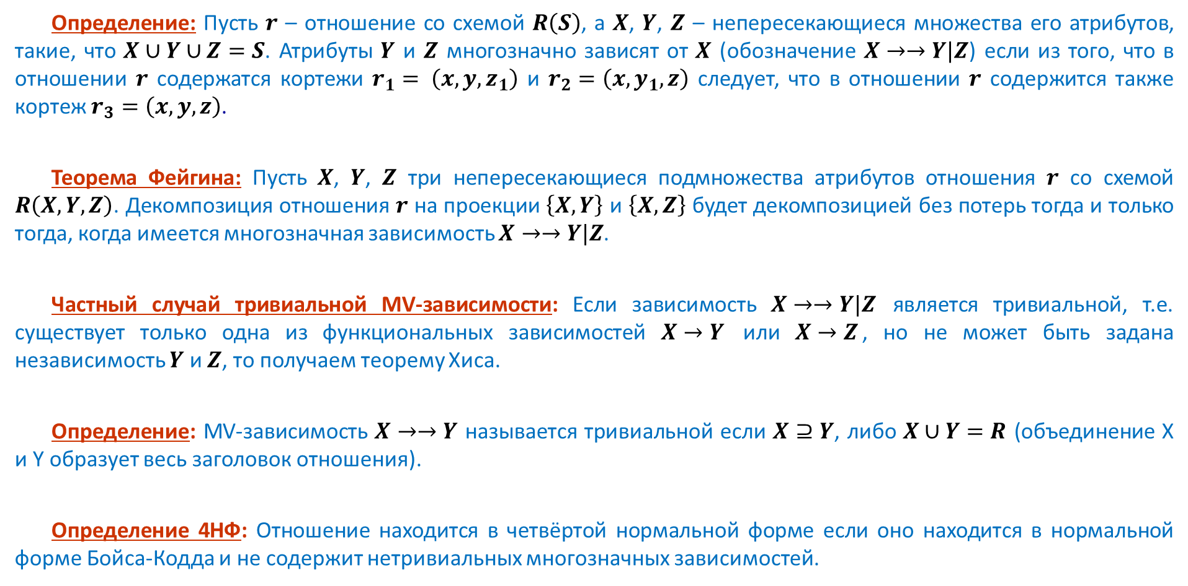
4НФ. Теорема Фейгина (R. Fagin)
Определение: Пусть $r$ – отношение со схемой $R\left(S\right)$, а $X$, $Y$, $Z$ – непересекающиеся множества его атрибутов, такие, что $X∪Y∪Z=S$. Атрибуты $Y$ и $Z$ многозначно зависят от $X$ (обозначение $X→→Y|Z$) если из того, что в отношении $r$ содержатся кортежи $r_{1}= \left(x, y, z_{1}\right)$ и $r_{2}=\left(x, y_{1}, z\right)$ следует, что в отношении $r$ содержится также кортеж $r_{3}=\left(x, y, z\right)$.
Теорема Фейгина: Пусть $X$, $Y$, $Z$ три непересекающиеся подмножества атрибутов отношения $r$ со схемой $R\left(X, Y, Z\right)$. Декомпозиция отношения $r$ на проекции $\left\{X,Y\right\}$ и $\left\{X, Z\right\}$ будет декомпозицией без потерь тогда и только тогда, когда имеется многозначная зависимость $X→→Y|Z$.
Частный случай тривиальной MV-зависимости: Если зависимость $X→→Y|Z$ является тривиальной, т.е. существует только одна из функциональных зависимостей $X→Y$ или $X→Z$, но не может быть задана независимость $Y$ и $Z$, то получаем теорему Хиса.
Определение: MV-зависимость $X→→Y$ называется тривиальной если $X⊇Y$, либо $X∪Y=R$ (объединение X и Y образует весь заголовок отношения).
Определение 4НФ: Отношение находится в четвёртой нормальной форме если оно находится в нормальной форме Бойса-Кодда и не содержит нетривиальных многозначных зависимостей.

Slide 35
Пример нарушения 5НФ

Slide 36
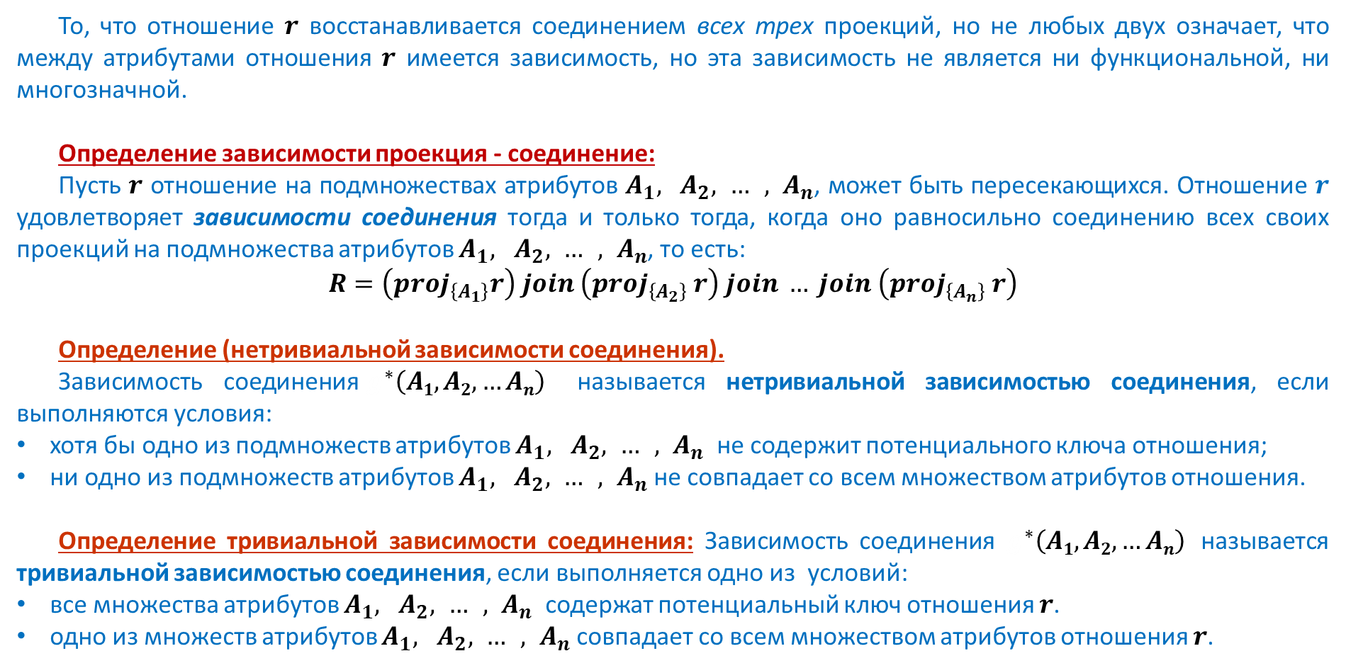
Зависимость проекция соединение
То, что отношение $r$ восстанавливается соединением всех трех проекций, но не любых двух означает, что между атрибутами отношения $r$ имеется зависимость, но эта зависимость не является ни функциональной, ни многозначной.
Определение зависимости проекция - соединение:
Пусть $r$ отношение на подмножествах атрибутов $A_{1}, A_{2}, … , A_{n}$, может быть пересекающихся. Отношение $r$ удовлетворяет зависимости соединения тогда и только тогда, когда оно равносильно соединению всех своих проекций на подмножества атрибутов $A_{1}, A_{2}, … , A_{n}$, то есть:
$$R=\left(proj_{\left\{A_{1}\right\}}r\right) join \left(proj_{\left\{A_{2}\right\}} r\right) join … join \left(proj_{\left\{A_{n}\right\}} r\right)$$
Определение (нетривиальной зависимости соединения).
Зависимость соединения$g^{∗}\left(A1, A2, …An\right)$ называется нетривиальной зависимостью соединения, если выполняются условия:
хотя бы одно из подмножеств атрибутов $A_{1}, A_{2}, … , A_{n}$ не содержит потенциального ключа отношения;
ни одно из подмножеств атрибутов $A_{1}, A_{2}, … , A_{n}$ не совпадает со всем множеством атрибутов отношения.
Определение тривиальной зависимости cоединения: Зависимость соединения $g^{∗}\left(A1, A2, …An\right)$ называется тривиальной зависимостью соединения, если выполняется одно из условий:
все множества атрибутов $A_{1}, A_{2}, … , A_{n}$ содержат потенциальный ключ отношения $r$.
одно из множеств атрибутов $A_{1}, A_{2}, … , A_{n}$ совпадает со всем множеством атрибутов отношения $r$.

Slide 37
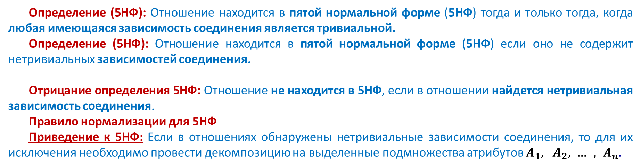
Определение 5НФ
Определение (5НФ): Отношение находится в пятой нормальной форме (5НФ) тогда и только тогда, когда любая имеющаяся зависимость соединения является тривиальной.
Определение (5НФ): Отношение находится в пятой нормальной форме (5НФ) если оно не содержит нетривиальных зависимостей соединения.
Отрицание определения 5НФ: Отношение не находится в 5НФ, если в отношении найдется нетривиальная зависимость соединения.
Правило нормализации для 5НФ
Приведение к 5НФ: Если в отношениях обнаружены нетривиальные зависимости соединения, то для их исключения необходимо провести декомпозицию на выделенные подмножества атрибутов $A_{1}, A_{2}, … , A_{n}$.

Slide 38
Переход от концептуальной к логической или физической моделям
Рассматривается схема данных на уровне логической или физической моделей.
Опорная модель — концептуальная.
Для перехода необходимо:
Перейти от сущностей к таблицам, добавив к атрибутам типы данных и уточнив семантику таблиц и столбцов.
Выявить и описать процедурные ограничения целостности.
Реализовать связи, которые могут быть перенесены из концептуальной модели непосредственно.
Выявить связи, которые не могут быть перенесены из концептуальной модели (пример - альтернативная дуга) и реализовать их эквиваленты, либо перейти к изменению концептуальной схемы.
Один из способов повышения быстродействия — денормализация.
На логическом уровне создать спецификацию процедурной части приложения, которая
определяет используемый транзакционный механизм, обеспечивает поддержание процедурных ограничений целостности, и, может быть, работу использованных шаблонов.
На физическом уровне реализуются в коде все особенности схемы логического уровня.
На физическом уровне следует рассмотреть вопросы быстродействия, используя модельную семантику, основанную на отображении схемы физического уровня в модель потоков обращений к данным и структур данных.

Slide 39
Денормализация
На начальном этапе проектирования схемы данных достаточно рассмотреть модельную семантику построенную на отображениях схемы в модель бизнеса. Как известно, цель нормализации - устранение аномалий. Заметим, что, как правило, при нормализации уменьшается избыточность.
На следующем этапе проектирования может быть поставлена задача увеличения производительности. Для реализации этой цели в частности может быть использовано денормализация - повышение производительности запросов за счёт введения избыточности данных.
Конечно, принимать решение о денормализации необходимо анализируя критические запросы и команды манипулирования данными, то есть такие, которые часто выполняются, обрабатывают большие объемы данных, или пользователи считают, что они в каком-то смысле важны.
Обычно денормализация повышает производительность запросов за счёт уменьшения производительности команд манипулирования данными.
Существует ещё два способа повышение быстродействия:
управление индексами;
изменение модульной структуры.
Важно помнить, что при изменении потока инструкций выполненная ранее денормализация может стать вредной.
Из сказанного ясно, что прагматика “повышение быстродействия” связана с теоретико-модельной семантикой, основанной на отображении схемы данных в модель, представляющую потоки инструкций и набор способов вычислений внутри схемы.

Slide 40
Виды денормализации
Денормализация реализуется за счёт:
соединения таблиц;
разделения таблиц;
переноса данных по схеме.
Варианты реализации шаблона денормализации:
Разделение таблиц с первичными данными (Split Tables)
Соединения таблиц с первичными данными (Pre-Joined Tables)
Перенос данных из одних компонентов схемы в другие
3.1. вычислимых столбцов (Derivable Data)
3.2. нисходящая денормализация в шаблоне мастер - деталь
3.2. восходящая денормализация в шаблоне мастер - деталь
3.3. перенос данных из одних компонентов схемы в другие
4.4. Зеркалирование таблиц или подсхем (Mirror Tables)
Report Tables (таблицы отчётов)

Slide 41
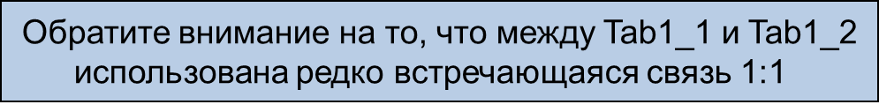
Пример денормализации за счёт разделения
Так называемая сверхномализация.
Обнаружено, что запросы к проблемной таблице Tab1 обращаются чаще к коротким столбцам 1, 2, 5, 6 шириной, например, по 5 байт, чем к широким столбцам 3 и 4 шириной 12 кбайт и 64 кбайт, соответственно.
Ключ образуют столбцы 1 и 2.
Проведем денормализацию. Разделим таблицу на две – Tab1_1, включающую широкие столбцы 3, 4, и Tab1_2 с узкими столбцами. Ключ у новых таблиц тот же. Скорость запросов извлекающих столбцы 1, 2, 5, 6 возрастет, но теперь вместо одной команды вставки, удаления и обновления исходной таблицы необходимо выполнять по две соответствующих команды для Tab1_1 и Tab1_2, причём обе команды должны быть выполнены обязательно.

Slide 42
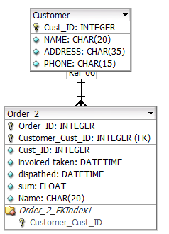
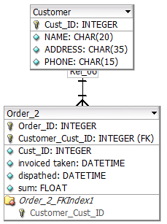
Нисходящая денормализация

Slide 43
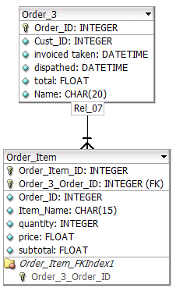
Восходящая денормализация

Slide 44
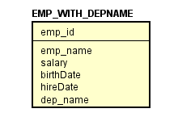
Предварительно соединённые таблицы Pre-Joined Tables
Если достаточно часто формируется выборка со сложными соединениями данных, требующая значительного времени и ресурсов, то может иметь смысл вариант с периодическим созданием дополнительной таблицы, объединяющей данные. Тогда запросы будут обращаться к уже объединённым данным.
Понятно, что эффективность шаблона будет зависеть от сложности соединения, от того, как часто будут изменяться соединяемые данные и от того, как эффективно будет работать обновление дополнительной таблицы.
Пример (совсем примитивный): Таблицы EMPLOYEE, DEPARTMENT с исходными данными и периодически заполняемая таблица EMP_WITH_DEPTNAME с объединенными данными.

